Slide 1

CHÀO MỪNG CÁC EM ĐẾN VỚI TIẾT HỌC
GV: Chu Thị Trâm

Slide 2

EM VUI
HỌC TOÁN

Slide 3



1
Xếp các thẻ số thích hợp dưới mỗi vạch của tia số rồi thảo luận cách sử dụng tia số trong học toán
0
1
2
3
4
5
6
7
8
9
10
Chúng ta có thể sửa dụng tia số để công, trừ.
Chúng ta có thể sử dụng tia số để so sánh hai số
0
9
2
8
1
6
3
5
7
10
4

Slide 4

2
Thảo luận nhóm để thiết kế một trò chơi về tính nhẩm trong phạm vi 20 rồi chọn ra trò chơi thú vị nhất

Slide 5
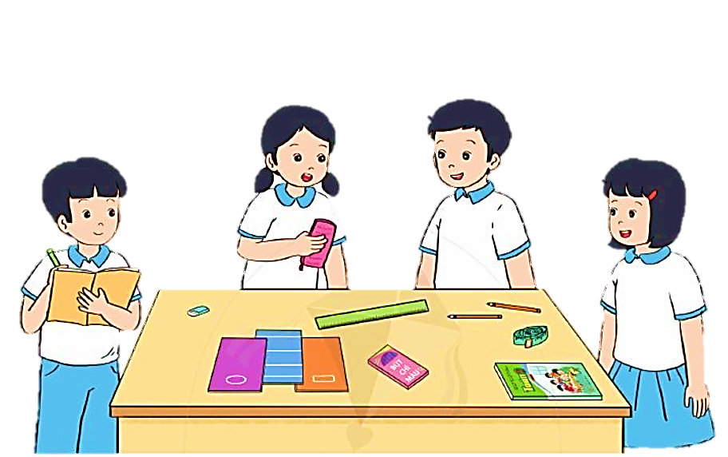
3
a) Hãy ước lượng độ dài của một số đồ vật theo đơn vị xăng – ti – mét.
Mình ước lượng hộp bút dài khoảng 15 cm

Slide 6
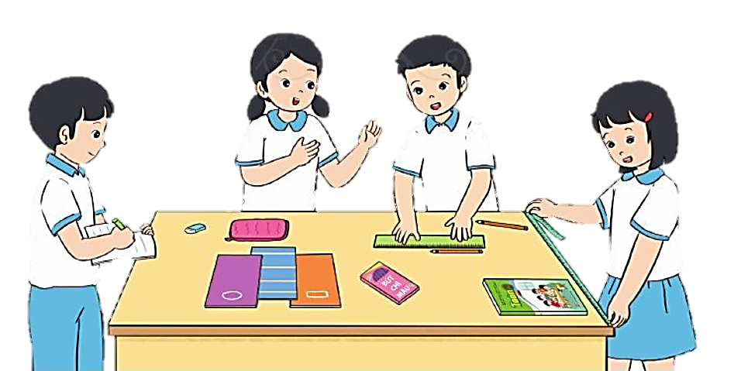

b) Hãy dùng thước có vạch chia xăng – ti – mét để đo và kiểm tra lại độ dài của các vật được ước lượng ở câu a.
Mình đo được bút chì dài khoảng 15 cm

Slide 7

THANK YOU
Tạm biệt và hẹn gặp lại

